Slide 1
Пришла без красок и без кисти,
Перекрасила все листья.
Осень
Автор презентации
учитель начальных классов
Савенко Людмила Степановна

Slide 2
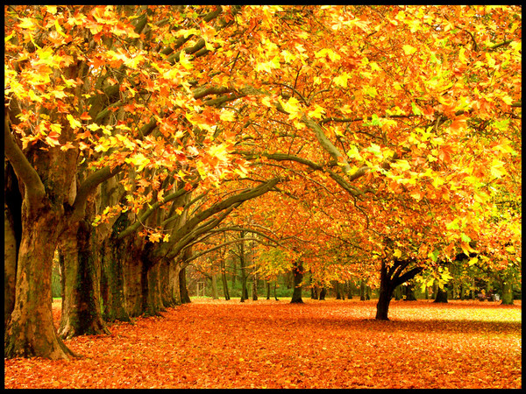

Slide 3
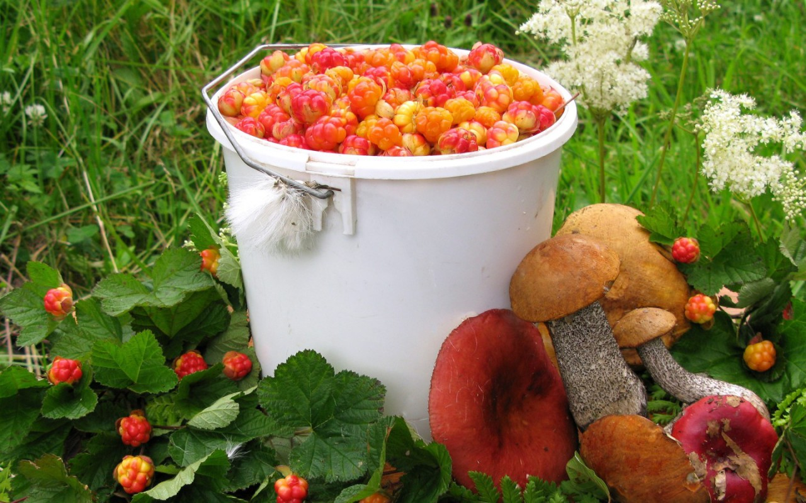
Осенний урожай в лесу!

Slide 4
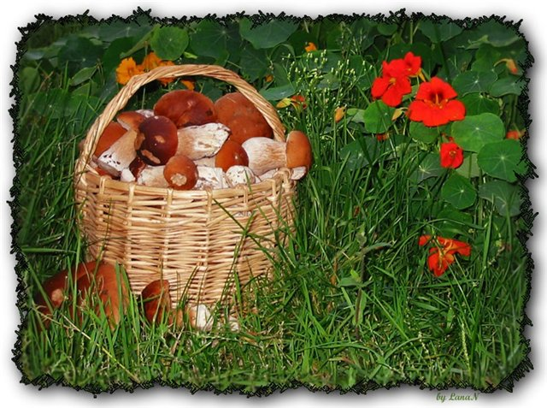
Под сосною у дорожки
Кто стоит среди травы?
Ножка есть, но нет сапожек
Шляпка есть – нет головы

Slide 5
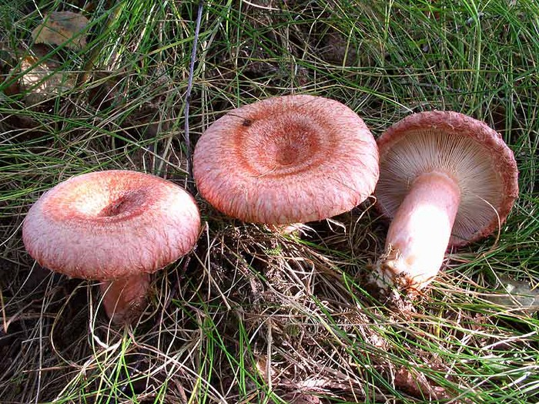
А этот гриб волнуется,
И ясно почему:
Ах, как бы не испортили
На шляпке бахрому

Slide 6
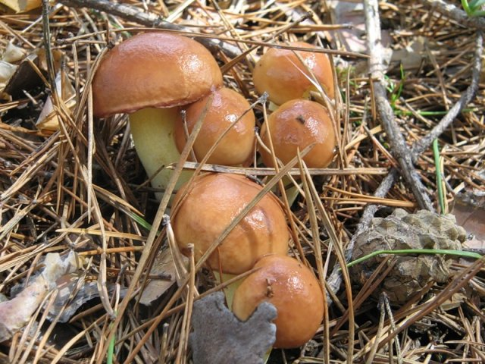
Скользкой, маслянистой шляпкой
Отличаются эти грибы,
Потрогайте, и сами
Почувствуете вы.

Slide 7
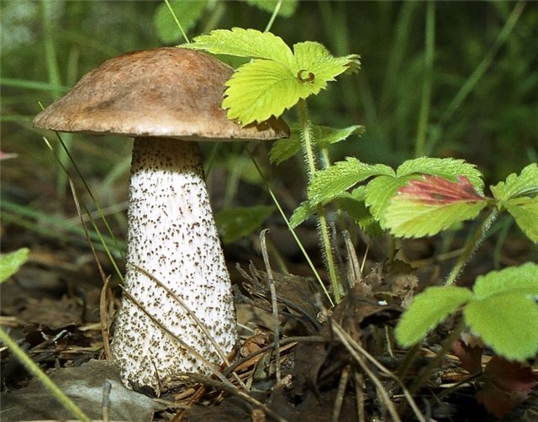
Этот гриб красив, хорош,
На опавший лист похож.
Как берёзка ножка,
Виден он с дорожки.

Slide 8
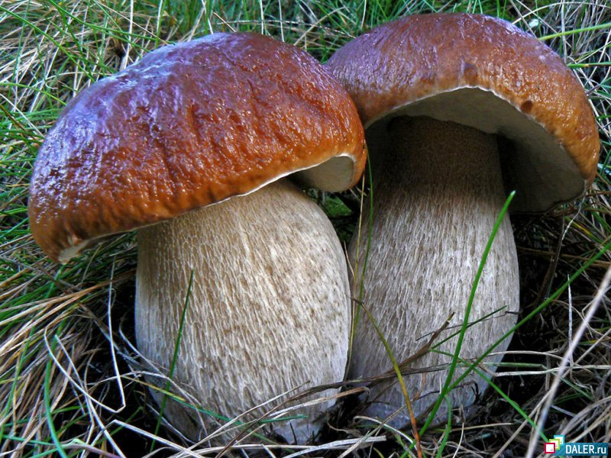
Хоть по цвету и не белый –
А зовется «белый гриб».
В глухом бору расти привык.

Slide 9
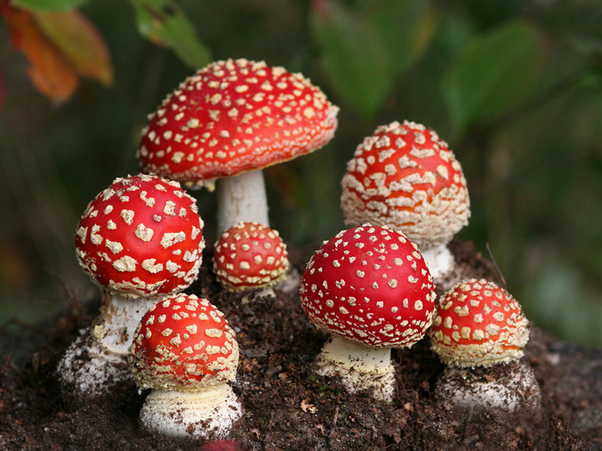
А вот кто-то важный
На беленькой ножке.
Он в красненькой шляпке,
На шляпке горошки.

Slide 10
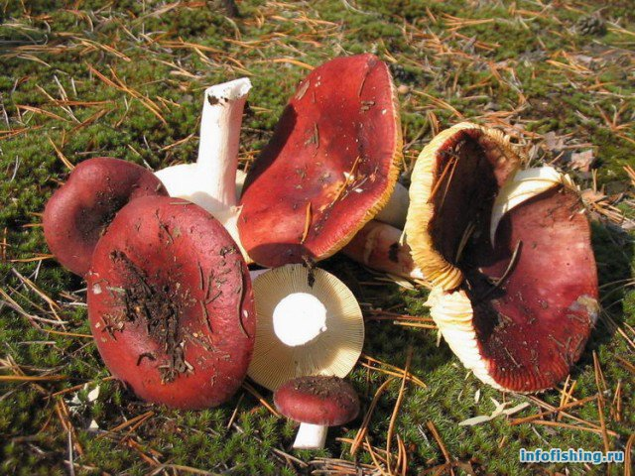
Вдоль лесных дорожек
Много белых ножек,
В шляпках разноцветных,
Издали приметных.

Slide 11
